Slide 1
Физминутка

Slide 2
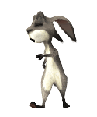

Slide 3
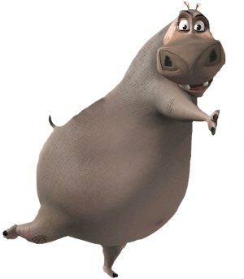

Slide 5
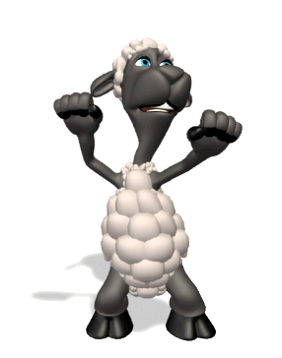

Slide 7
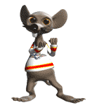

Slide 8
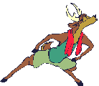

Slide 10
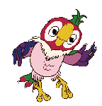

Slide 13
МОЛОДЦЫ
Автор: Генслер Н.В.
учитель начальных классов
Воскресеновской СШ

